Slide 1
消費行為 之前的心理學
國立高雄師範大學 林文寶教授

Slide 2
第一章： 現在的行銷，
是高科技的心理學
在改變社會意識形態的宣傳活動裡，目前投注在廣告上的心前和心力是最多的
-基爾伯(jean kilbourne)

Slide 3
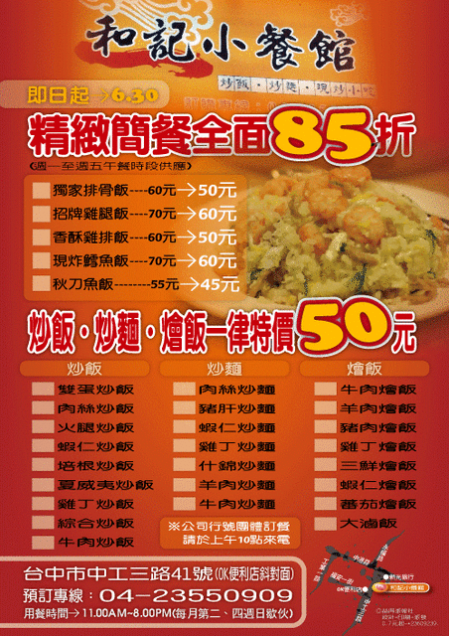
第一章： 現在的行銷，是高科技的心理學
讓人自動買單的銷售術
廣告是印在紙上的銷售術
廣告是引導別人按照你希望的方式思考，讓別人以為自己本來就這樣想
只要能操作動機和慾望，就能為消費者不想買的商品創造需求
廣告單示意

Slide 4
第二章： 原本不想要的，變成「想要又需要」
我們都被我們沒意識到、也無法以意識掌握的潛意識影響
-羅森陶(Robert Rosenthal)

Slide 5
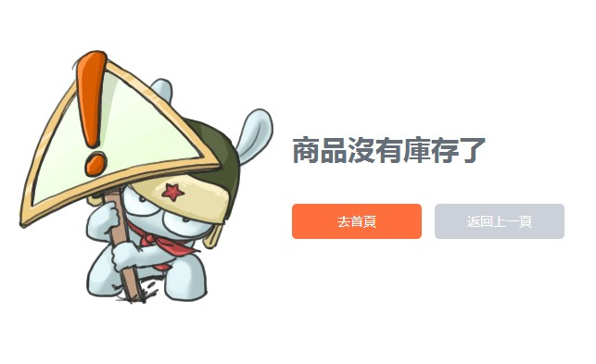
第二章： 原本不想要的，變成「想要又需要」
讓人自動買單的銷售術
讓顧客「付出心力」：例如折扣服飾店讓顧客努力翻找商品
創造稀有性：故意限制出貨量，並在社群媒體上發送貨物短缺的消息
好戲在後頭：買一送一行銷手法

Slide 6
第二章： 原本不想要的，變成「想要又需要」
讓人自動買單的銷售術
4.鼓勵玩樂，玩越多、買越多：主題樂園或度假中心裡面隱藏超市，在裡面瘋狂消費，會以為自己還在玩樂
5.創造缺陷：提醒消費者身上的缺陷，讓消費者心動買產品改善
ex:你有口臭，怎麼不買漱口水

Slide 7
第三章： 你在想什麼，腦神經行銷學家能偵測到
大腦的不可侵犯只是一種社會契約，和裸體一樣
-德爾加多(Jose Delgado)

Slide 8
第三章： 你在想什麼，腦神經行銷學家能偵測到
讓人自動買單的銷售術
市場調查與焦點團體的研究結果，可能造成誤導。因為顧客常常是在做出決議之後，才意識到自己的想法，也會想辦法把決定合理化，所以往往扭曲真正的原因
看電視之後，不到三十秒，大腦就會進入注意力不集中狀態，因此電視可以毫不費力的傳遞大量訊息，因為人們接收訊息時不會加以思考

Slide 9
第四章： 誘使顧客做哪些動作，他會想花錢
心靈和身體之間的關係比以往想像得複雜，體現認知的證據證實了身體也可能影響大腦，而且影響程度更勝以往所認知。
-洪偉萍、拉波露(Aparna Labroo)

Slide 10
第四章： 誘使顧客做哪些動作，他會想花錢
讓人自動買單的銷售術
坐柔軟椅子的顧客，比坐堅硬木椅上的顧客，對價格更有彈性
把頭往右轉的人，比把頭往左轉的人更專心，更能準確記得訊息
廣告代言人會採取有掌握權的姿勢增加權威感，或低姿態的姿勢增加親和力

Slide 11
第四章： 誘使顧客做哪些動作，他會想花錢
讓人自動買單的銷售術
誘導消費者頻繁點頭，會增加購買欲望
人會把主導側和正面情緒連結，對右撇子來說，右邊的東西比較好
手臂彎曲的動作會增加購買欲望
銷售員輕輕碰觸顧客，會讓顧客對消費體驗與店面更有正面感覺

Slide 12
第五章： 廠商精心設計，給消費者的絕對自由
大腦運作的成本是五個小時一分錢，一天下來不到美金五分錢，真是高效率的機器！
-蒙泰古

Slide 13
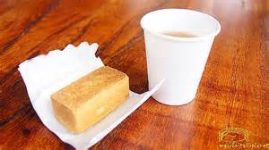
第五章： 廠商精心設計，給消費者的絕對自由
讓人自動買單的銷售術
溫暖，就有安全感：給顧客一杯熱飲、商場維持恆溫，都可以增加好感。

Slide 14
第五章： 廠商精心設計，給消費者的絕對自由
讓人自動買單的銷售術
習慣原則：商品陳列最好不要更動、熟悉的商品比較好賣、廣告音樂重複播放，都是同樣的道理。
有樣學樣：人需要成為某個群體的一分子，因此會跟隨潮流。找代言人背書就是這個原因

Slide 15
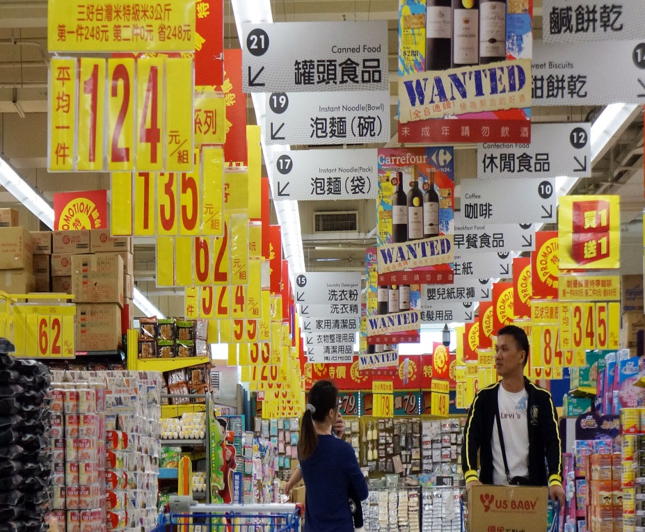
第五章： 廠商精心設計，給消費者的絕對自由
讓人自動買單的銷售術
錨點效應：超市刻意降低某些商品的價格，讓消費者以為其他商品一樣便宜

Slide 16
第五章： 廠商精心設計，給消費者的絕對自由
讓人自動買單的銷售術
熟悉原則：有時候，消費者買東西是因為他知道商品資訊，他愈容易想到一個品牌，越可能買。
想喝咖啡就聯想到星巴克

Slide 17
第五章： 廠商精心設計，給消費者的絕對自由
讓人自動買單的銷售術
耗費精力越少越好：大多數人沒有時間花心思買東西，這是零售業最常利用的潛意識規則

Slide 18
第六章： 怎樣塑造「讓人好想買的情境」
顧客得到的一定比討價還價的更多，因為經驗總會伴隨產品或服務而來。
-卡爾朋、海克爾

Slide 19
第六章： 怎樣塑造「讓人好想買的情境」
讓人自動買單的銷售術
等待時間故意寫得比實際時間長，運用群眾心理，大家都玩得開心。
大多數的購物中心，透過環境氣氛的設計(北歐購物中心溫度維持22度，濕度是45%)，不到三十秒(格魯恩轉變)，就能讓人從警戒心切換到放鬆的心情；從理性思維切換到衝動思維

Slide 20
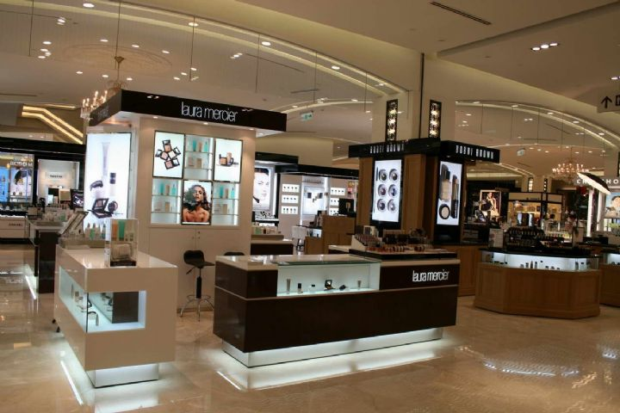
第六章： 怎樣塑造「讓人好想買的情境」
讓人自動買單的銷售術
商場的照明會營造出特殊的情緒，讓人買更多。比如，化妝品區的燈光很柔和、烘焙區的燈光比較溫暖。

Slide 21
第六章： 怎樣塑造「讓人好想買的情境」
讓人自動買單的銷售術
顏色也能影響一個人的情緒，劇院大廳用紅色，有助於營造溫暖的歡樂氣氛，但是機場用紅色會營造焦慮感。(不同環境有不同的適合顏色)
另外，研究顯示藍色、綠色等冷色調，比較讓人放鬆，也比較有正面評價

Slide 22
第六章： 怎樣塑造「讓人好想買的情境」
讓人自動買單的銷售術
香氣有能結合潛意識，讓人感到放鬆或興奮，賭場會釋放讓人提高賭金的香氣，某些物品也會設計獨特香味，影響人的情緒。

Slide 23
第七章： 大家都想在你的大腦植入「品牌蟲」
成功的品牌能夠提升標準，把更多使命感加到經驗裡，可能是刺激你在運動或健身方面更加全力以赴，或是向你保證你喝的那杯咖啡真的很重要。
-貝伯瑞(耐吉行銷總監)

Slide 24
第七章： 大家都想在你的大腦植入「品牌蟲」
讓人自動買單的銷售術
企業很擅長把品牌與個人願望或目標連結在一起，例如，穿耐吉，是表現對運動的熱情。
只要讓品牌成功激發強烈的情緒，消費者會一輩子喜歡這個品牌。
好品牌會激發正面情緒與自我認同和獎勵

Slide 25
第七章： 大家都想在你的大腦植入「品牌蟲」
讓人自動買單的銷售術
只要幾個音節，就能成為「聲音記號」，不斷在腦海重複，提醒那個相關的品牌。
透過文字的自我暗示，能讓消費者替自己下達指令。
例如:麥當勞廣告 I am loving it
(我就是喜歡)

Slide 26
第七章： 大家都想在你的大腦植入「品牌蟲」
讓人自動買單的銷售術
提供產品細節只會引發深思熟慮，把產品轉換為實質好處，消費者會更快下單。
品牌最能引發的情緒是自豪、地位和優越感
企業最喜歡訴求的情緒包含：安全感、歸屬感、幸福、滿意、自豪或愧疚。

Slide 27
第八章： 一切說服，都在潛意識中完成
我們有很多選擇，是嗎?我們的消費當中有哪些、以及有多少，不是深思熟慮的結果，而是來自無意識的選擇?廣告業靠著這種自動思維，並利用工業化國家許多人無法滿足的需求獲利
-羅森伯格

Slide 28
第八章： 一切說服，都在潛意識中完成
讓人自動買單的銷售術
看不見的潛意識圖像，會影響意識的決策過程。
閾下訊息:傳遞訊息非常短暫，一般人看不到、聽不到，但會在潛意識中留下印象
嵌入:閾上訊息的另一種形式，這種技術是把訊息隱藏在另一個圖像或聲音中。

Slide 29
第八章： 一切說服，都在潛意識中完成
讓人自動買單的銷售術
看不見的潛意識圖像，會影響意識的決策過程。
閾下訊息:傳遞訊息非常短暫，一般人看不到、聽不到，但會在潛意識中留下印象
嵌入:閾上訊息的另一種形式，這種技術是把訊息隱藏在另一個圖像或聲音中。

Slide 30
第九章： 看電視不看廣告，
一樣有效催眠
廣告永遠在主導社會的態度、價值觀和意識形態，以及大多數人遵循的社會規範和毫無事實根據的觀點。他創造一種氛圍，並發揚或摒棄特定的態度或價值觀
-基爾伯

Slide 31
第九章： 看電視不看廣告，一樣有效催眠
讓人自動買單的銷售術
很多人是從電視中，塑造自己的期望、滿意度、動機和慾望。
大約兩歲起，會拿電視遙控器起，電視就開始影響人的消費態度或慾望，其中，兒童與青少年階段是一生中最容易受電視廣告誘惑的時期。

Slide 32
第九章： 看電視不看廣告，一樣有效催眠
讓人自動買單的銷售術
激發潛意識的廣告，更容易吸收。
訊息只要重複三次，就能對觀眾造成影響；訴諸情感的廣告，甚至不需要三次

Slide 33
第十章： 手機正在塑造什麼?摧毀什麼?
品牌經理如果希望透過社群與行動媒體和消費者溝通，就不能因循昔日的做法，消費者有數不盡的管道，比你更知道如何檢視說法是否真實，而且他們很可能一開始就不信任你
-史密斯

Slide 34
第十章： 手機正在塑造什麼?摧毀什麼?
讓人自動買單的銷售術
行動裝置的十個行銷優勢
擁有更多優勢
提供可靠的建議
回應更快速
抓住正確的時機

Slide 35
第十章： 手機正在塑造什麼?摧毀什麼?
讓人自動買單的銷售術
行動裝置的十個行銷優勢
5.提供人化訊息
6.堅持不懈
7.不會透露身分
8.無處不在

Slide 36
第十章： 手機正在塑造什麼?摧毀什麼?
讓人自動買單的銷售術
行動裝置的十個行銷優勢
9.相互串聯
10.能夠順應環境，加以改變
電玩引導你的情緒，驅逐你的意志

Slide 37
第十一章： 大數據，就是你的隱私啦
今天的電腦科技能把傳統銷售人員的互動式說服技巧，延伸到人類無法觸及的地方，這對電腦科技和人類來說，都是全新的領域
-福格

Slide 38
第十一章： 大數據，就是你的隱私啦
讓人自動買單的銷售術
我們不只是臉書的用戶，更是臉書賣給廣告商的商品
在臉書按讚，就可以創造出相當準確的個人資料，包括年齡、種族、個性、性向、宗教信仰與政治傾向，以及是否抽菸、吸毒或喝酒

Slide 39
第十一章： 大數據，就是你的隱私啦
讓人自動買單的銷售術
臉部辨別軟體:能夠及時針對不同對象顯示不同廣告
許可式行銷:在電視節目播出時，呈現幾秒鐘與螢幕上商品有關的行銷訊息

Slide 40
第十二章： 上網、逛街各有五個「須知」
貨物出門概不退還，買主自行當心，消費者必須知道，他們是相當容易受操控的群體，所有企業都是靠這一點生存的
-福格

Slide 41
第十二章： 上網、逛街各有五個「須知」
使用網路的五個訣竅
當心在網咖使用電腦洩漏個人資訊
避免使用容易破解的密碼
定期更換密碼
謹防網路釣魚
了解網路充斥隱藏說服術

Slide 42
第十二章： 上網、逛街各有五個「須知」
逛實體商店的五個訣竅
心情低落時衝動花錢的風險會顯著增加
刺激較多的地方，也會導致消費者亂花錢
留意環境中微妙的說服術
受到誘惑時先暫停一下(思想中斷法)
刻意提醒自己「我再考慮一下」

Slide 43
謝謝聆聽~☺

